Slide 1



Suministros de Tecnologías
Contactos:
Miguel Aguirre Yépez
Cel. 938 136 5150 – 983 139 5649
kaizen.ingenieria@outlook.com

Slide 2


Kaizen ALM
Tecnologías en la Medición
En la industria de los hidrocarburos y líquidos, como en
cualquier otra, el concepto de medición tiene un gran
impacto.
Sin embargo el uso de este concepto implica cuestiones
que no se consideran a veces productivas.
El indagar en la medición de hidrocarburos y líquidos debe partir de un entendimiento, por lo menos general, de lo que implica este concepto.
Una medición es un proceso complejo que requiere del entendimiento tanto de la propiedad que se desea medir como de todo el contexto que involucra.

Slide 3
Kaizen ALM
Tecnologías en la Medicion
No se puede entender el proceso de medición sin la
comprensión de los conceptos e implicaciones
metrológicas de los mismos en un ámbito industrial.
Por lo mencionado anteriormente la empresa Kaizen
ALM Ingeniería Industrial, presenta las tecnologías mas
comúnmente usadas en sus instalaciones a cargo así como
los equipos que orgullosamente somos proveedores.

Slide 4
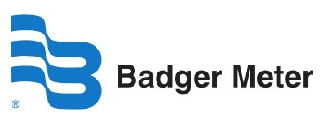
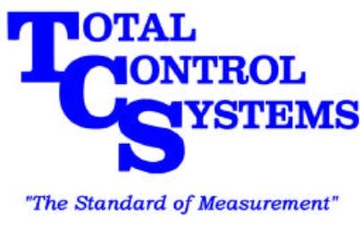







Distribuidor de las siguientes marcas de equipos para la industria del petróleo

Slide 5
ANALIZADORES SHENKAI

Slide 6
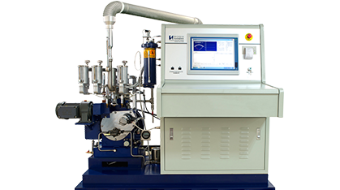
Comprobador de Número de Octano de Gasolina SKY2102-VII
pantalla táctil, operación simple, visual display automática de resultados de pruebas de acumulación en el programa de curva de funcionamiento, sin cálculo manual.
● Reflect golpeando la lectura de medidor digital golpeando
● presión Adoptatmospheric compensación automática método
● Seleccionar automáticamente y simplemente cambiar entre el método de investigación y el método del motor
● Realice el modo de regulación automática e intermitente por relación de compresión, con protección de límite de posición
● Equipado con precalentamiento de aceite, menos de 30 minutos
● A través del medidor de presión negativa, controle la presión de funcionamiento interno del motor.
● Sensor de golpeteo telescópico magnético con señal sensible, durabilidad
● Soporta memoria de datos de gran capacidad, función de impresión remota
● Precaución de seguridad, recordatorio de mantenimiento debido

Slide 7
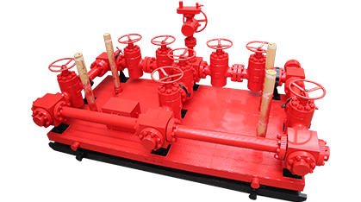
Combination Manifold
Diseño y fabricación según API Spec 6A, API Spec 16C, estándares NACE MR-0175.
● Cumplir con los requisitos internacionales de la sociedad de clasificación IACS.
● Permitir productos con una presión de 3000 psi, 5000 psi, 10000 psi, 15000 psi o 20000 psi.
● Garantice el tamaño de los productos de 1 13/16 "a 7 1/16"
● Se puede configurar con todo tipo de unión, soldadura o conector de rosca.
● Válvula Affor Gate en tipos de FA, FC, FG (S), FGS-W, así como válvula de estrangulación en tipos de JLKFT, JLKFX, JLKFL, JLKFK.

Slide 8
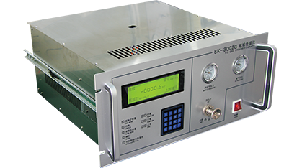
Cromatógrafo SK-3Q02
SK - El cromatógrafo de llama de hidrógeno 3Q02G fue especialmente diseñado para el análisis de gases de hidrocarburos separados del fluido de perforación en un sitio de exploración y perforación de petróleo y en un ambiente interior. El instrumento puede analizar los componentes del gas de hidrocarburo y el total de hidrocarburos e informar el petróleo y el gas a tiempo en el proceso de perforación. ● El contenido porcentual y el valor de salida del componente y el hidrocarburo total tienen relación de revestimiento y el valor de salida de las relaciones en las coordenadas de conteo, solo un punto de calibración, análisis cualitativo y cuantitativo son precisos ● Buena repetibilidad y resistencia a la vibración, no es necesario depurar después transporte de larga distancia ● Columna cromatográfica mejorada, complete el análisis del C1 ~ C5 en 3 minutos y complete la función inversa, tiempo de retención C1 / C2 durante 5 segundos, la eficiencia de separación sea superior a otros modelos ● Puede calibrar hidrocarburos totales y componentes al mismo tiempo con 100 ml de muestra, conveniente para el usuario ● Gran pantalla LCD ● Diversa interfaz: registrador / integrador / RS232 / puerto paralelo, puede conectar varios dispositivo o comunicarse con la computadora directamente ● Disposición racional, estructura compacta, operación fácil

Slide 9
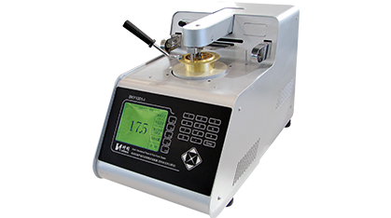
SKY1001-I Flash Point - automático y punto de prueba de fuego de productos petrolíferos
SKY1001-I cumple con GB / T3536, ISO2592, ASTM D92 para probar el flash y el punto de ignición de productos derivados del petróleo. El instrumento se aplica a muestras de aceite lubricante líquido y de alta viscosidad, pero no al aceite combustible y muestras con punto de inflamación abierto inferior a 79 ℃. El comprobador puede ser sensible para detectar el punto de inflamación y el punto de incendio, con una operación y configuración de datos sencillas. El usuario final puede elegir el modo de punto de inflamación o el modo de punto de incendio. El resultado de la prueba es más precisión a través de la calibración de la presión atmosférica.
● El sistema de detección de anillo de iones captura el punto de inflamación y el punto de disparo automáticamente.
● El anillo de iones puede desmontarse y limpiarse fácilmente
● Control por microprocesador; configuración de tecla táctil ligera; pantalla LCD de alto brillo; informe de fallas del sistema automáticamente
● Función automática del brazo elevador; brazo de elevación artificial
● Conectarse a la impresora para imprimir el resultado de la prueba
● Guardar 500 resultados de prueba para verificar
● Función de presión atmosférica ambiental para probar la corrección de datos
● Modo de punto de incendio con función de extinción de incendios
● El sistema de escape fuerte se activa automáticamente después de la prueba; la temperatura del instrumento puede enfriarse pronto.
● Prueba de salida de datos a través del puerto serie directamente

Slide 10
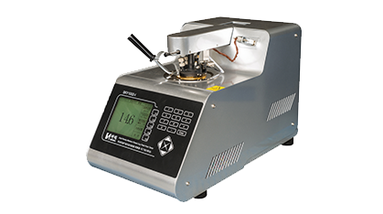
SKY1001-I Flash Point - automático y punto de prueba de fuego de productos petrolíferos
SKY1002-I cumple con GB / T261-2008, ASTM D93-02, y prueba el punto de inflamación de productos derivados del petróleo. El probador puede ser sensible para detectar el punto de inflamación y el punto de incendio, con una operación fácil y configuración de datos. El usuario final puede elegir cuatro modos. El resultado de la prueba es más precisión a través de la calibración de la presión atmosférica.
● Entorno de prueba: temperatura ambiente-25 ℃
● Rango de prueba: 40 ~ 370 ℃
● Exactitud de medición: 0.1 ℃
● Voltaje de trabajo: AC220V, 50HZ
● Potencia de la máquina: 800W
● Potencia de calentamiento: 500W
● Temperatura de seguridad en modo de flash: EFP (empírico valor) + 20 ℃
● Temperatura absolutamente segura: 400 ℃
● Interfaz de operación en chino e inglés
● Funciones de prueba del sistema; función de advertencia
● Formas de refrigeración: refrigeración por aire
● Detenga la prueba automáticamente cuando la temperatura termine
● Cuatro modos: modo A, modo B (conforme a GB / T261-2008) y búsqueda, modo A, modo de búsqueda B
● La presión atmosférica puede ser de entrada manual, resultados de calibración automáticos
● Guardar 500 datos, comprobación fácil
● Modo de encendido: encendido eléctrico (Encendido de platino, larga vida útil), encendido de gas
● Suministro de aire: gas, gas natural (presión <10 kPa)
● Pantalla: pantalla LCD de matriz de puntos, 5 ''
● Dimensiones físicas: 300 × 400 × 550; peso: 25KG
● Impresora: complemento (opcional, especificado por nuestra empresa)
● Puerto de comunicación: RS232

Slide 11
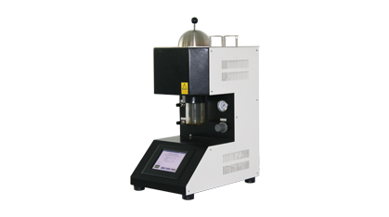
SKY1011-I Probador automático de residuos de microcarbón de productos petrolíferos
SKY1011-IAutomatic micro tester de residuos de carbono de productos petrolíferos cumple con GB / T 17144, ISO 10370 y ASTM D4530 para analizar los residuos de carbono. El rango de prueba es 0.10% (m / m) - 30.0% (m / m), y el contenido de residuos de carbono es menor de 0.10% (m / m). De acuerdo con el método GB / T 6536, el usuario prepara un residuo de destilación al 10% (V / V) y luego prueba.
● Pantalla táctil a color de 5.7 ", diálogo hombre-máquina
● Funcionamiento automático para barrido, calefacción, temperatura y enfriamiento constantes, control de temperatura programado, interruptor de flujo
● Alarma de exceso de temperatura, corte automáticamente el sistema de calefacción
● Sistema de estabilización secundaria de voltaje incorporado, garantizar el tráfico preciso y estable
● Los principales componentes de la ruta del gas se importan para garantizar la vida útil del equipo
● Estructura del tanque de coque sin procesar, reparación y reemplazo conveniente
● Valor de residuos de carbono calculado automáticamente
● Almacenamiento de 10 datos de prueba, selección de datos históricos en cualquier momento
● Puerto RS232 al sistema LIMS

Slide 12
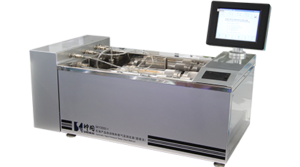
Probador de presión de vapor saturado automático SKY2002-I de productos petrolíferos
SKY2002-I automática probador de la presión de vapor saturado de productos de petróleo se ajusta a D323 ASTM, GB / T8017, y ISO 3007standards para probar aceite volátil y otra presión de vapor saturado.
● Pantalla táctil a color de 8 ", interfaz hermosa, fácil operación
● Pantalla de prueba en tiempo real, resultado discriminante automático
● Almacenamiento de 500 registros
● Mini impresora para imprimir resultados de prueba
● Tres proyectiles de acero inoxidable (entrada única), autorrotación, inversión automática
● Proporcionar corrección de presión importada, función de corrección de temperatura
● Circuito de detección de nivel de líquido, detener el calentamiento bajo nivel normal de agua y activar la alarma automáticamente
● Contenedores de muestras 1L y línea de transferencia para facilitar el muestreo
● Con dispositivo de calibración de presión: manómetro de precisión 0,25 (configuración estándar )
● Función perfecta de diagnóstico de fallas
● Puerto LIMS

Slide 13
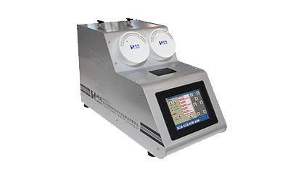
SKY3012-I Probador de Estabilidad de Oxidación Automática de Aceite Iubricante
SKY3012-I Probador de estabilidad de oxidación automático de aceite lubricante (RPVOT) cumple con ASTM D2272 y ASTM D2112 para probar aceite base, aditivos, aceite de motor y nuevo aceite mineral aislante (excepto que la viscosidad es mayor a 12mm2 / s cuando 40 ℃). ● Pantalla táctil a color de 8 ", bella y fácil, operación simple ● Cumple con el diseño de estructura de baño de metal estándar ASTM D2272-10 en lugar de baño de aceite tradicional, medio sin aceite de silicona, sin lámpara de humo negro, sin ruido, sin proyectil pesado, sin complejo limpieza después de la prueba, diseño de estructura de mesa pequeña, sin la campana de humos ● temperatura automática constante, oxígeno automático, pérdida automática de juicio y automáticamente registrar datos de prueba y visualización en tiempo real de curva, punto de prueba de juicio automático, prueba final automática ● Equipado con manómetro de precisión dispositivo de calibración ● Dispositivo de calibración de temperatura especial ● Estructura de mezcla magnética de patente, garantizar una revolución suave ● Se importan el motor, la válvula solenoide, el sensor de presión y otros componentes clave ● Diseño de protección contra sobre temperatura, protección de apagado automático ● Herramientas limpias, operación fácil ● Máquina de bobinado de alambre de cobre para la preparación de pruebas de instalación ● Ahorro de 6 resultados de prueba con dos proyectiles de 80 horas con dos bombas ● Operación confiable por 80 horas continuas ● Puerto RS232, conéctese al sistema LIMS

Slide 14
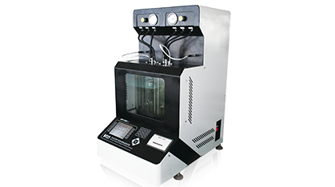

Probador cinemático automático de la viscosidad SKY1003-I de los productos petrolíferos
Viscosímetro Ubbelohde: análisis transparente de la viscosidad del aceite líquido
● Repetibilidad: según la temperatura, la media aritmética no es superior al 1,0%
● Reproducibilidad: según la temperatura diferente, la media aritmética no es superior al 2,2%
● Sistemas de baño de temperatura única constante; sistema de ciclo de refrigeración necesario a temperatura ambiente.
● Usar baño de agua con 20 ~ 80 ℃ para ahorrar costos; utilizando baño de aceite con60 ~ 100 ℃
● El experimento independiente de doble canal
● Superficie de la muestra de prueba del sensor fotoeléctrico de precisión, captura precisa
● Toma de muestras a mano; succión automática; medición automática
● El grado de vacío puede ser ajustable dependiendo de la viscosidad del aceite diferente
● Resolución temporal: 0.1s; máximo: 2000.00s; precisión del reloj: 0.05% FS
● Host Control + 485master / slave mode, comunicación entre instrumentos, para prevenir la pérdida de datos
● Acceso a un tipo de líquido de limpieza, el usuario puede configurar el reloj y los tiempos de limpieza y secado.
● Función de caja negra: guardando 100 resultados de prueba, impresora incorporada
● Luz: fuente de luz LED, suave, facilita la observación
● El contorno de la máquina principal es una estructura de compuesto laminado, conforme a la ergonomía. Sección de control y sección de ejecución en conjunto, amigable interfaz hombre-máquina, fácil operación.
● Accesorios opcionales: máquina de ciclo de refrigeración, stents de viscosímetro; Botella de disolvente; Botella de líquido de desecho

Slide 15
ANALIZADORES KOEHLER

Slide 16
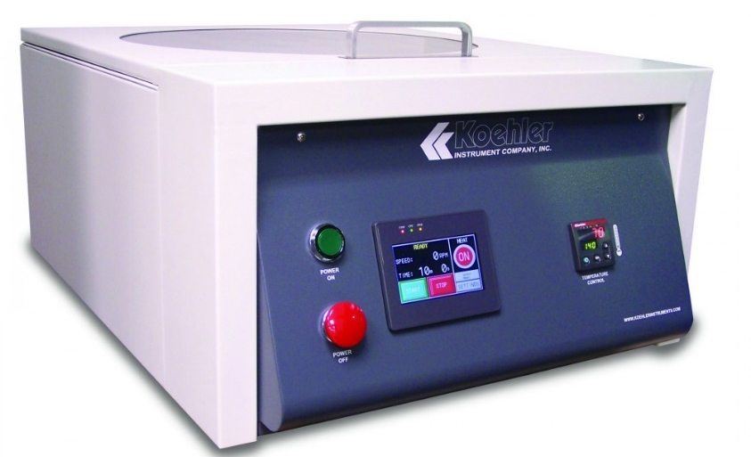
Centrífuga automática de prueba de aceite calentado
Elección del conjunto de rotor largo, corto, de pera o de dedo para acomodar los tubos de centrífuga correspondientes
Tiene capacidad para cuatro (4) cuatro tubos de centrífuga de 6 o 8 "tipos cónicos ASTM, largos, cortos, pera o tubos de dedos
Control automático de la rampa de aceleración, velocidad de centrifugación y funciones de ajuste.
Panel de control de pantalla táctil LCD 4-1 / 2 "
Aislamiento sustancial para reducir la pérdida de calor
Equilibrio preciso, operación silenciosa
Tapa grande, transparente y con apertura superior
Clasificación resistente a la explosión Clase 1, División 2

Slide 17
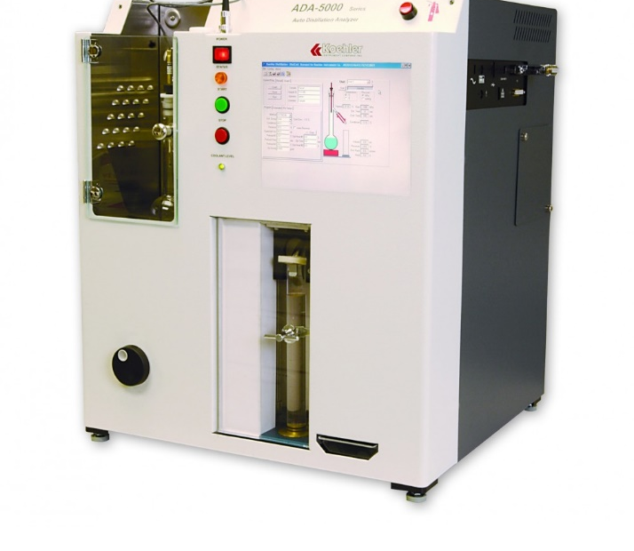
Analizador de destilación automática ADA5000
Cumple con ASTM D86, D285, D4737 y especificaciones internacionales relacionadas
Sonda Pt-100 RTD con sistema automático de calibración de temperatura (° C o ° F)
Paquete de software basado en Windows® para control de PC con capacidades de exportación LIMS
Determinación automática del punto de ebullición inicial (IBP), punto de ebullición final (FPB), punto seco y correcciones barométricas y de residuos
El sistema de diagnóstico garantiza continuamente el rendimiento correcto de la unidad y la seguridad del usuario
Calibración automática de temperatura y volumen
Velocidad de destilación programable (2-15mL / min)
Listo para grupos de destilación 1 - 4
Redes de hasta 32 unidades
Potente sistema de refrigeración y calefacción sin CFC
Sistema de calentamiento de la cámara del receptor hasta 60 ° C
Sistema seguidor de nivel de precisión con detector óptico de menisco
Sistema integrado de extinción de incendios automático con anulación de funcionamiento manual

Slide 18
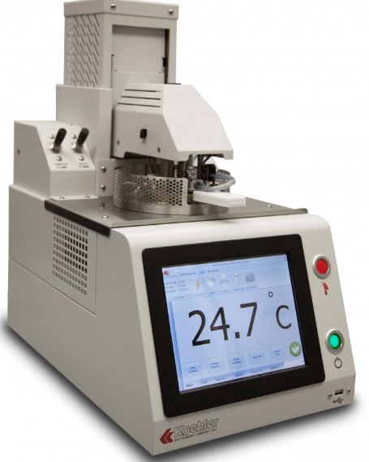

Probador automático del punto de inflamación de la taza cerrada de Pensky-Martens
Cumple con ASTM D93 y especificaciones relacionadas
Detección de punto de inflamación por termopar y anillo de ionización
Encendido eléctrico o de gas: seleccionable por software, conmutación manual fácil de usar
Rango de funcionamiento del punto de inflamación entre ambiente y 405 ° C
El sistema de ventilador dual integrado enfría directamente el vaso de prueba y los alrededores
ambiente
La interfaz de pantalla táctil LCD de 8.4 "facilita la visualización y la navegación
Corrección automática de presión barométrica
El sistema de extinción de incendios inunda el instrumento con gas inerte en caso de incendio

Slide 19
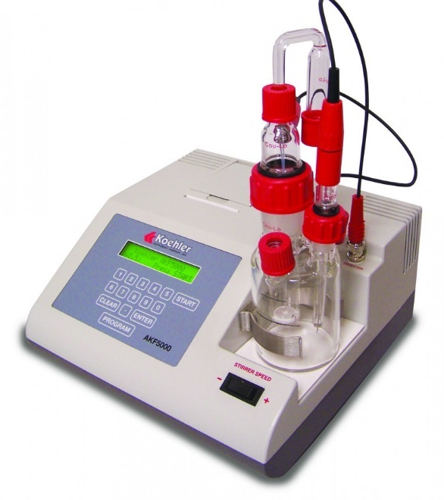
Coulometric Karl Fischer Titrator
ASTM D 1533, D4928, D6304, IP 386, IP 438, API MPMS
Cap. 10.9, BS 60814, ISO 10101-3, ISO 10337, ISO 12937
Operación simple
Visualización e impresión en varios idiomas
Impresora térmica integral de alta velocidad
Pequeña huella de pie
Compensación automática de errores

Slide 20
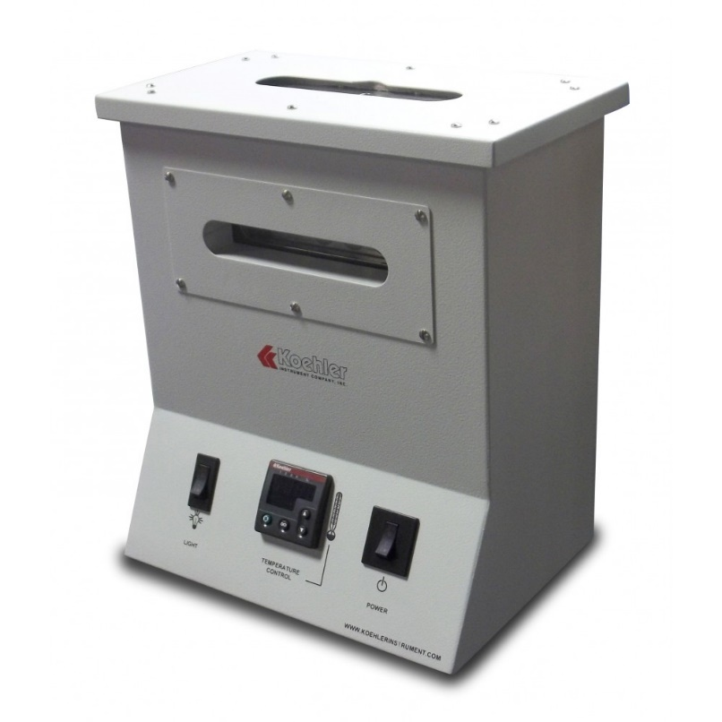
Aparato de punto de caída de alta temperatura
Cumple con las especificaciones ASTM D2265 y D4950
Capacidad de prueba de seis muestras
Control de temperatura de alta precisión programable por microprocesador

Slide 21
GRACIAS
Contactos:
Miguel Aguirre Yépez
Cel: 938 136 5150 – 983 139 5649
Email: kaizen.ingenieria@outlook.com

